Slide 1
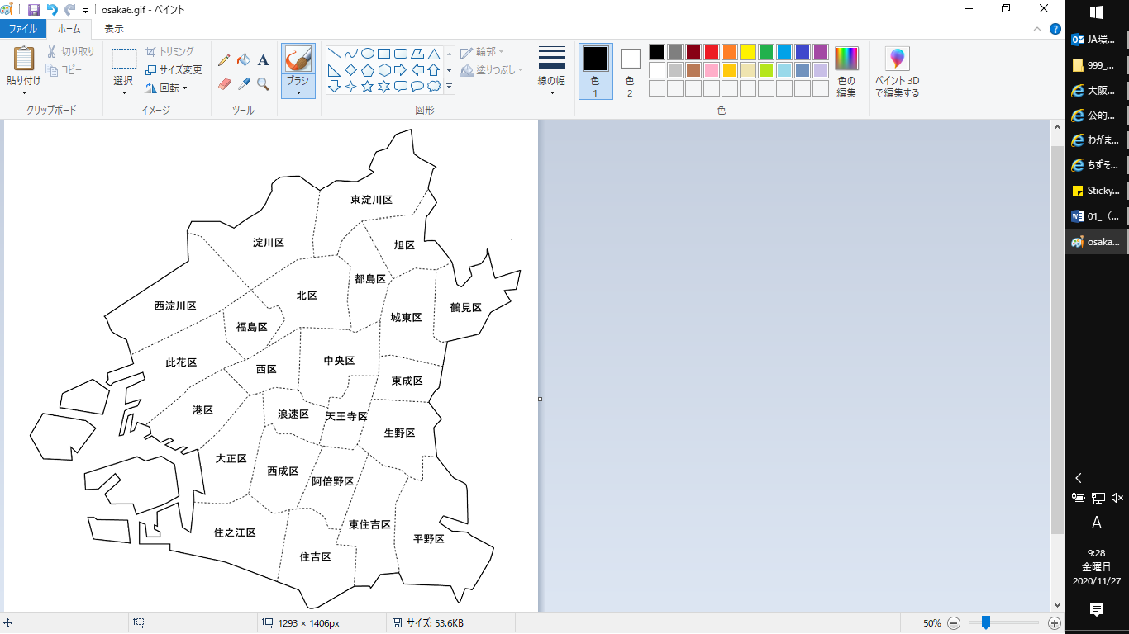
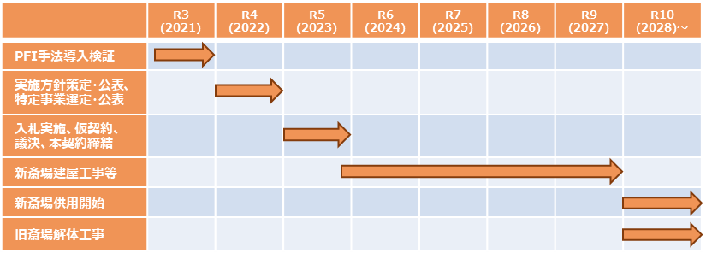
大阪市立斎場整備事業基本構想の概要
大阪市立斎場整備事業基本構想の目的
○これまで本市では、年々増加する火葬需要及び老朽化対応のため、各斎場の整備・更新を順次実施
○斎場は、故人への最後のお別れを厳粛に行う場として必要不可欠であり、継続的な運営及び今後考えられる社会変化への対応、並びに市民サービスの向上及びトータルコストの削減の観点を踏まえ、斎場整備を進める必要がある
○また、新型コロナウイルス等の感染症対策として、人との接触を回避する等の対策も必要となる
○これらに対応すべく、課題や今後の火葬件数の推移、斎場整備、今後の進め方全般にあたっての中長期的な考え方を、大阪市立斎場整備事業基本構想として取りまとめ、今後詳細な調査等を進めていく
Ⅰ．斎場の現状（P3～P11)
Ⅱ． 斎場整備の必要性と整備計画（P12～P18)
○過去、民間火葬場の買収に始まり、その後、整理統合等を経て、
現在は５か所に斎場を配置
○火葬件数については年々増加、利用率についても上昇傾向
○今後も継続的・安定的な火葬事業の執行及び整備の必要がある
○将来人口については、今後徐々に減少傾向
○一方、火葬件数は増加、令和10（2028）年度には現行の受入可能件数である約39,000件/年を超過。また、
以降も火葬件数は増加の一途を辿り、ピークである令和22（2040）年度には約44,000件/年へ達する見込み
○各斎場の建屋、設備についても老朽化が進行
○このため、まず少なくとも令和10（2028）年度には、何らかの整備を行い受入可能件数の増加が必要
○以降、令和22（2040）年度のピークに対応すべく、順次整備を行い能力不足を解消
○これらから、然るべき時期に斎場の整備を実施、また、ピーク後の推移も見据えた最適配置を行う計画とする
No | 名称 | 所在区 | 建設時期 ※主要建築部分 | 炉数
① | 瓜破斎場 | 平野区 | 昭和49(1974)年 | 30
② | 北斎場 | 北区 | 平成13(2001)年 | 20
③ | 小林斎場 | 大正区 | 昭和54(1979)年 | 10
④ | 鶴見斎場 | 鶴見区 | 平成18(2006)年 | 8
⑤ | 佃斎場 | 西淀川区 | 昭和９(1934)年 | 4
⑤
②
④
[人口推移と火葬件数予測]
ピーク:R22年度 43,896件
③
①
Ⅲ．斎場整備の考え方（P19～P24)
○斎場整備の基本的な考え方として、現機能の維持・回復だけを目的とした単なる改修だけではなく、将来の需要・
供給を見据えた整備とする
○従来のニーズだけでなく、時代の変遷に伴う市民のニーズをできる限り反映させ、来場者にとって不便のない施設
づくりを心掛ける
○周辺環境との調和を図り、ご利用者や近隣にお住まいの方々に受け入れていただける施設づくりとする
○災害時にもできる限り早期に火葬執行を再開するため、災害リスクを低減した施設づくりとする
Ⅳ．小林斎場整備事業基本構想（P25～P45)
○整備手法については、期日・費用等を総合的に勘案した結果、「現地での建替」を選択
○年間火葬受入想定件数の増加に伴い、小林斎場における増炉は必須
○さらに、施設構成を見直し収骨室を設け個室化することで運用時間の短縮（４時間→３時間/件）を行い運営
効率を上昇させるとともに、ご遺族のプライバシーを確保、ゆったりとしたお骨上げを行っていただく事が可能となる
○また、施設レイアウトや運営等については、効率的かつ効果的に質の高い市民サービス提供を目指すため、行政の
職員による直営での発注、運営にこだわらず、民間資金や経営能力、技術力、ノウハウ等を積極的に取り入れる
○他都市等における斎場の整備・運営にあたってはPFI（Private-Finance-Initiative）手法やその他民間連携手法導入による実績が多くあり、本市においても活用の可能性があることから、今後詳細な検討を行う
＜他都市等PFI手法等導入実績（手続中案件含）＞
＜小林斎場整備事業スケジュール（予定）＞
地域 | 北海道 | 東北 | 関東 | 北陸 | 東海 | 近畿 | 中国
自治体/団体数 | １ | 2 | 5 | 1 | 6 | 3 | 4
事業方式 | BOT | DBO/ BTO | BTO | BTO | BTO/ BOT | BTO/DB+O /BTO | DB/ BTO

